Slide 1
МБДОУ детский сад № 89 города Пензы «Солнечный лучик»
ПРОЕКТ
«КОНТАКТ? ЕСТЬ КОНТАКТ!»
Творческий марафон в социальной сети

Slide 3
идеи
управленческого
проекта

Slide 4
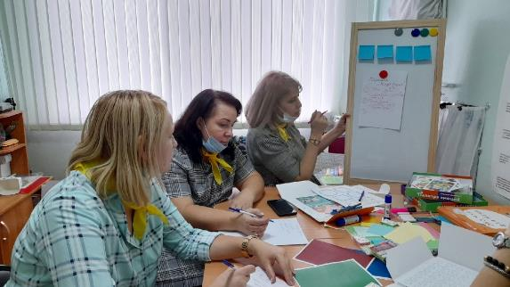
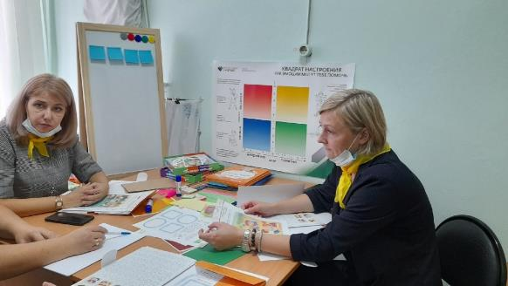
РАЗРАБОТКА КОНЦЕПЦИИ
ПЕДАГОГИЧЕСКОГО ПРОЕКТА
Но
ВОЗМОЖНО!!!
СЛОЖНО…

Slide 5
ключевая проблема
педагогического проекта
Отсутствие разработанных механизмов интеграции Интернет-ресурсов в образовательную среду ДОУ

Slide 6
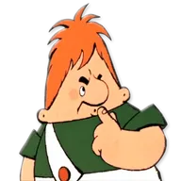
НАПРАВЛЕНИЕ ПЕДАГОГИЧЕСКОГО ПРОЕКТА
Разработка технологии с акцентом на развитие личностного потенциала ключевых участников образовательных отношений

Slide 7
ЦЕЛЕВЫЕ ГРУППЫ ПРОЕКТА
Педагоги
Родители
возможность использования новых эффективных инструментов, новые векторы и горизонты личностного и профессионального роста
Дети
возможность общения и включение в жизнь ребенка и детского сада; новых смыслов и возможностей в повышении родительской компетентности
возможность быть самостоятельными, активными, инициативными
Видение новых возможностей, создаваемых в ОО

Slide 8
Механизмы и способы достижения цели
Организационно-технологический компонент
новое содержание
Контакт? Есть контакт!
Социальный компонент
новые
возможности взаимодействия
Контакт? Есть контакт!
Предметно-пространственный компонент
среда новых возможностей

Slide 9
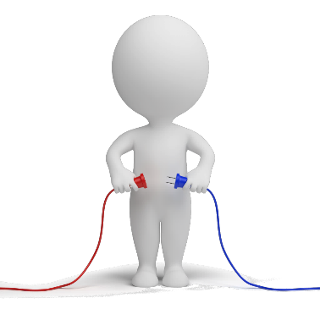
«ТВОРЧЕСКИЙ МАРАФОН в социальной сети»
ОФЛАЙН
ОНЛАЙН

Slide 10
«ТВОРЧЕСКИЙ МАРАФОН»
ИГРА-
СОРЕВНОВАНИЕ

Slide 11
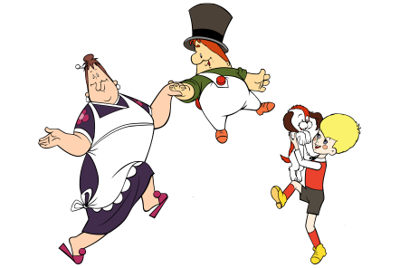
УМК «Социально-эмоциональное развитие детей дошкольного и младшего школьного возраста»

Slide 12
«ТВОРЧЕСКИЙ МАРАФОН»
«Афиша
марафона»
объявления темы марафона,
правила марафона, старта и финиша на странице группы ВКонтакте
«СТАРТ
марафона»
Маршрут марафона
- объявление творческих заданий
Подведение итогов, определение победителей, оценка успешности марафона
«Финиш
марафона»

Slide 13
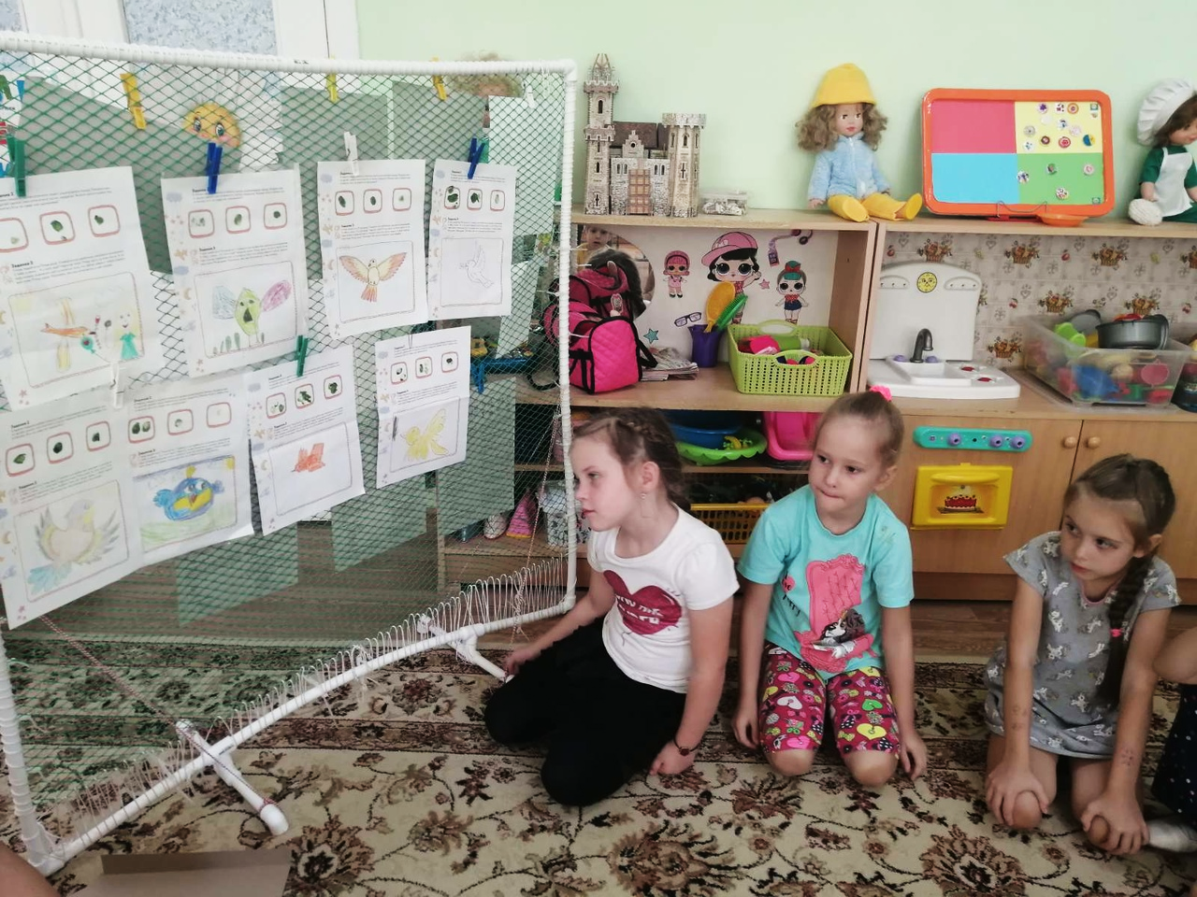
«Птица души»
«занятие по СЭР»

Slide 15
«Марафон ДОБРА»
«ПТИЦА души»
ТЕМЫ
«Марафон ДРУЖБЫ»

Slide 16
«АКЦИЯ
»
«ФЛЭШМОБ»
«Обними ребенка
с книгой»
«А вам
Слабо?»
«Маршрут
выходного дня»
«Полезная привычка»
Отдыхаем
всей семьей
«ФОТОКРОСС»
Удивительное рядом!
Начни утро с улыбки

Slide 17
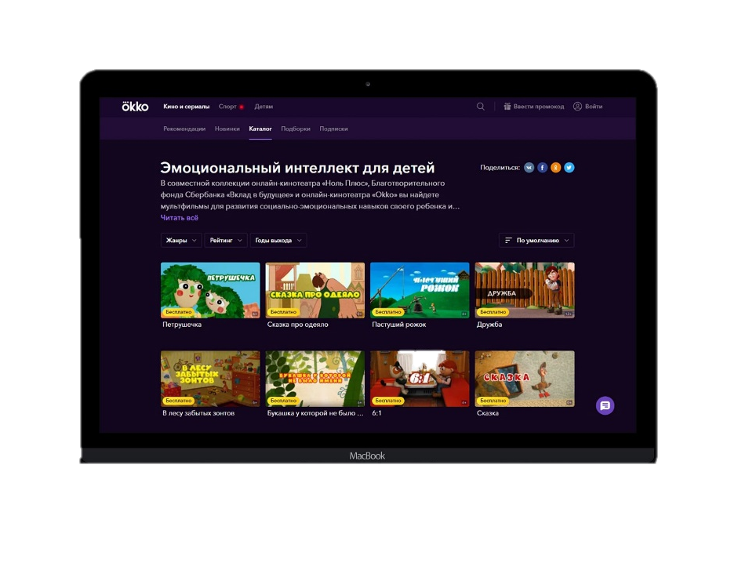
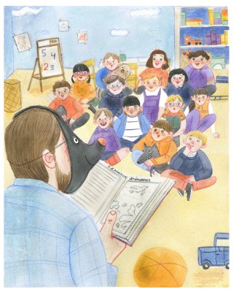
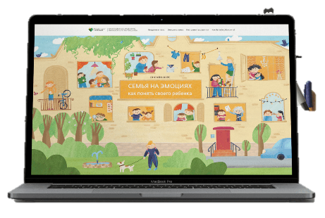
Ресурсы Программы по развитию
личностного потенциала для родителей
Смотрим вместе
Онлайн-курс для родителей
Хрестоматия для детей 5–7 лет

Slide 18
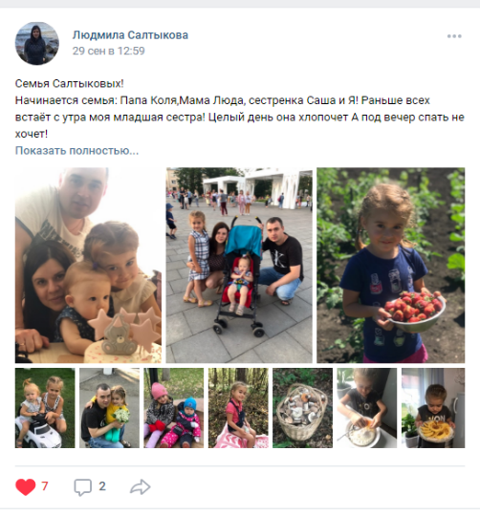
«Отчеты участников марафона»

Slide 21
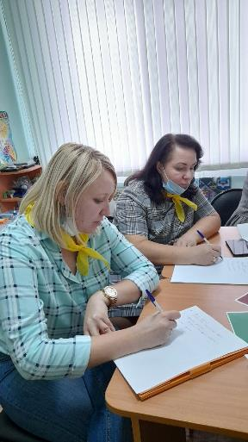
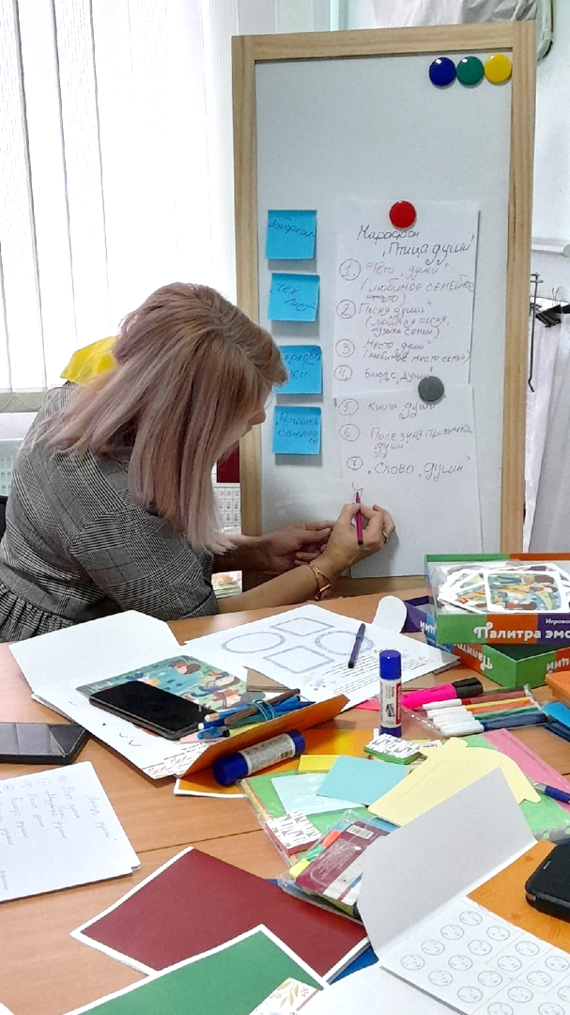
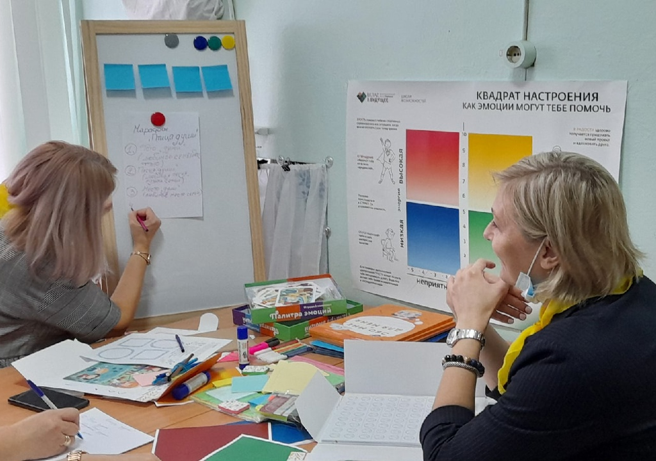

Slide 22
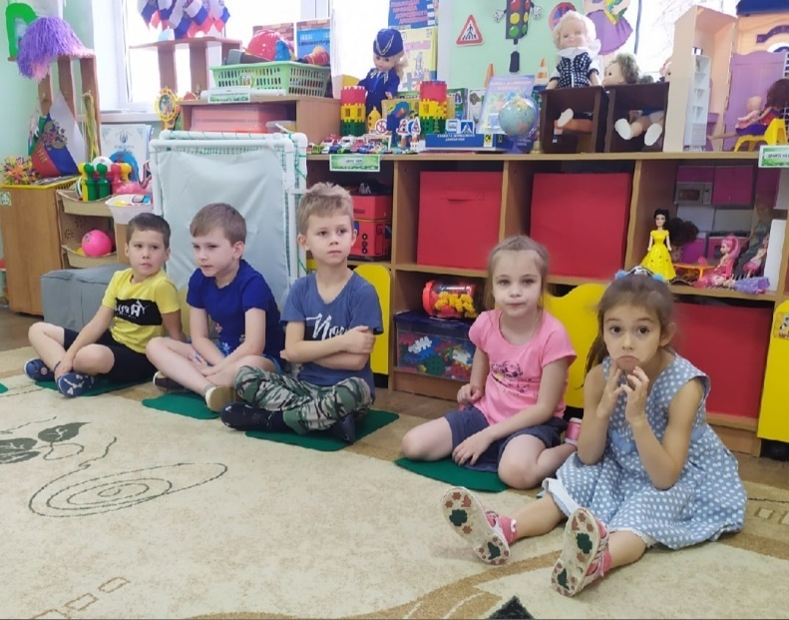
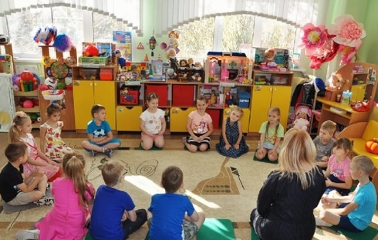
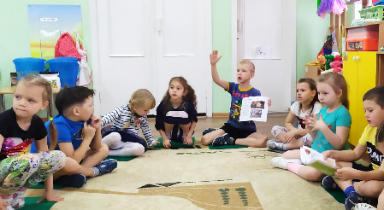
Технология
группового сбора
Планерка?ДЕТСКАЯ!

Slide 23
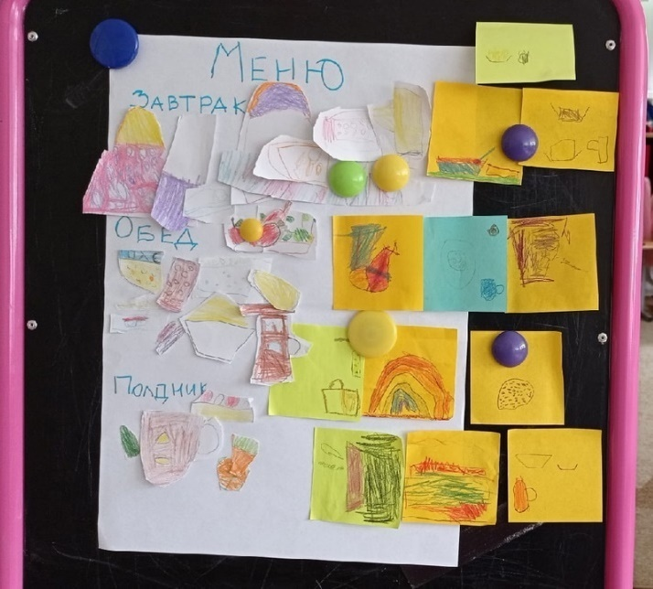
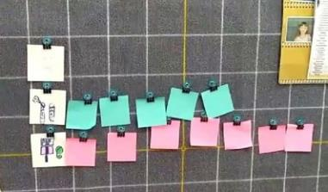
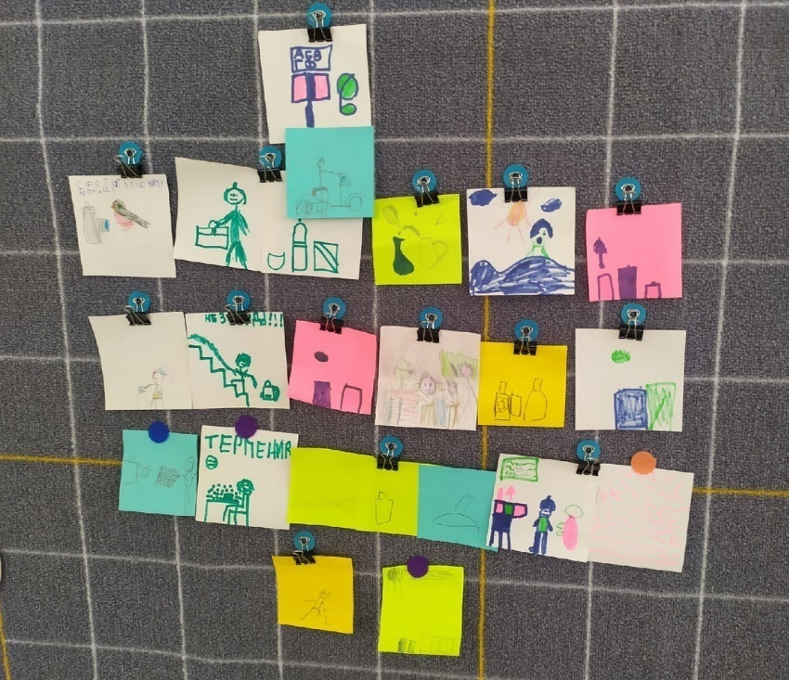
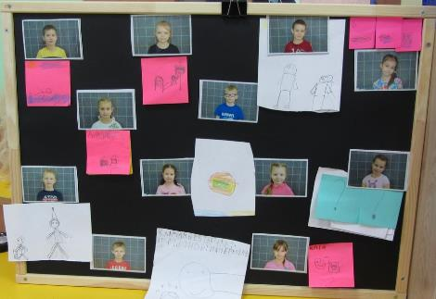
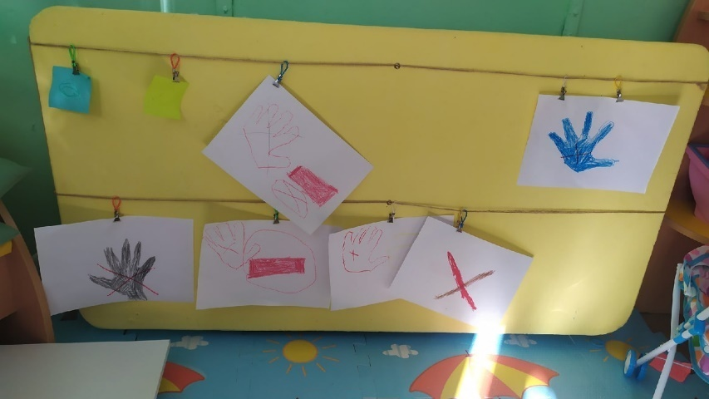
Поддержка детской инициативы
Я САМ!
создаю
предлагаю
планирую
выбираю
оцениваю

Slide 24
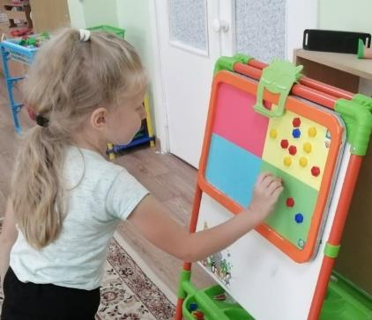
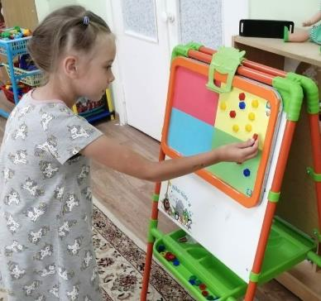
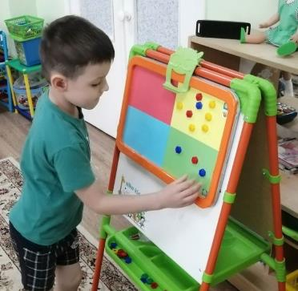

Slide 25
Информационная зона:
анонсы
мероприятий
важная
информация
творческие
отчеты
объявления
видео
и фото
ролики с
мероприятий

Slide 26
Риски и Способы их минимизации
Не хочу!
Педагог
С чего начать?
А как же живое общение?
Не знаю как!
Вдруг не получится?
Не могу!

Slide 27
Нет результата
Родитель
Не доверяю!
У меня и вживую
общение не ладится…
Пустая трата времени…
Хотят на нас спихнуть свою работу…
Не вижу смысла!

Slide 28
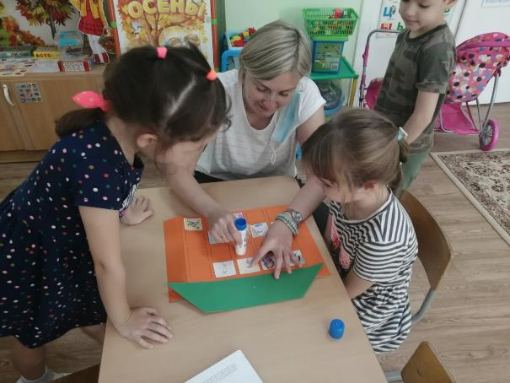
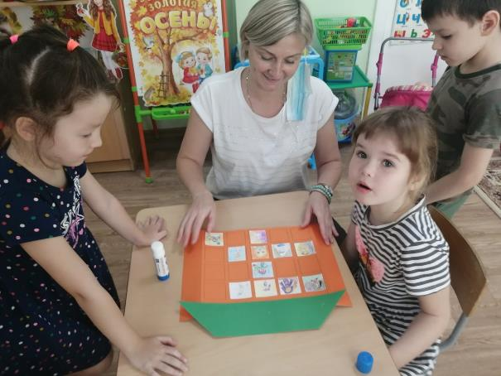

Slide 29
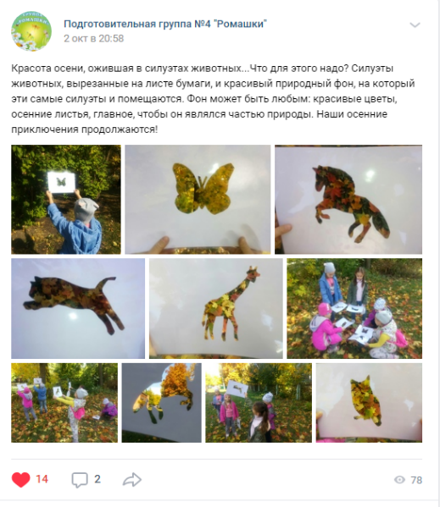
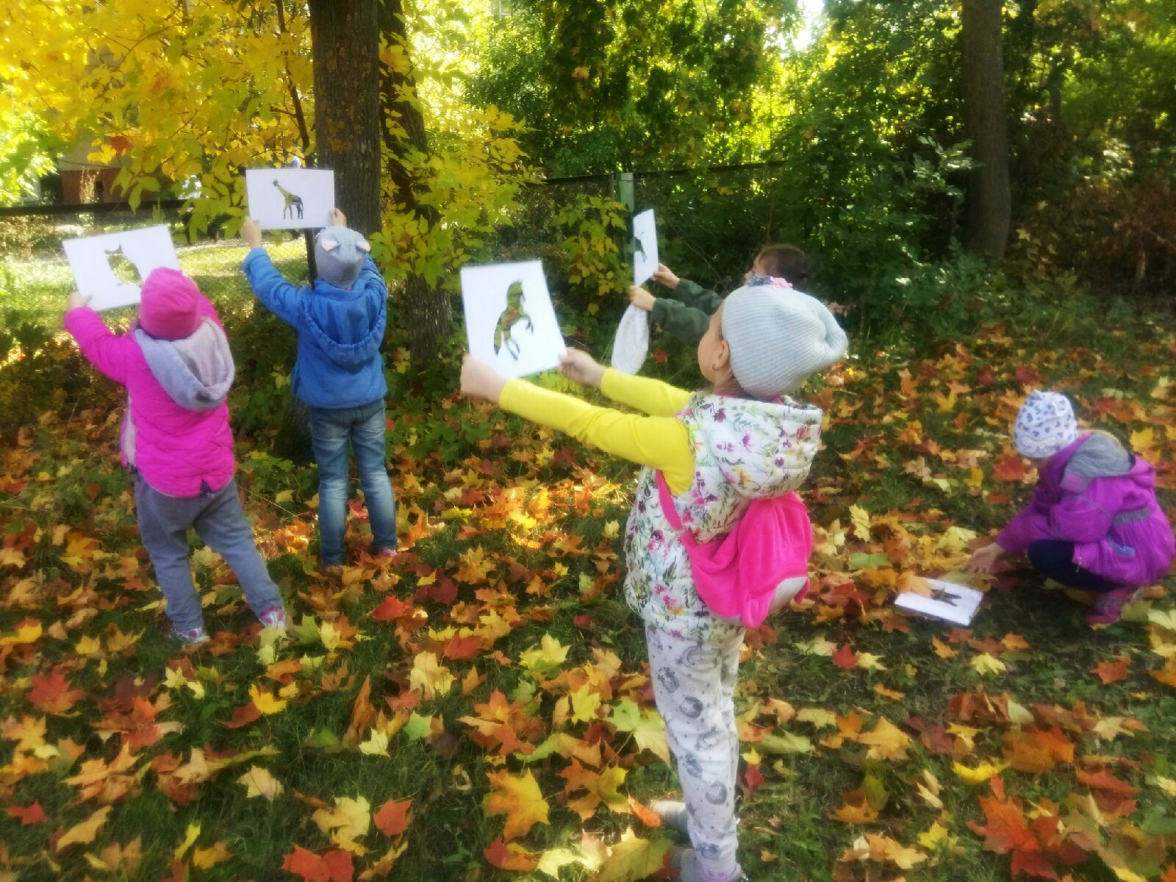
А вы когда-нибудь видели осеннего жирафа?

Slide 30
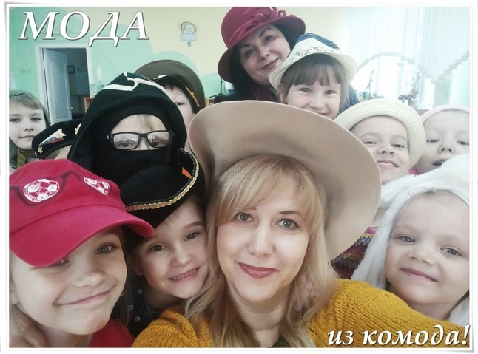
«ТВОРЧЕСКИЙ МАРАФОН»

Slide 32
«ТВОРЧЕСКИЙ МАРАФОН в социальной сети»
Среда? Сегодня пятница!
Даешь творческую среду!

Slide 33
МБДОУ детский сад № 89 города Пензы «Солнечный лучик»
ПРОЕКТ
«КОНТАКТ? ЕСТЬ КОНТАКТ!»
Творческий марафон в социальной сети

